Slide 1
煤矿班组反“三违”与安全行为养成
煤矿班组反“三违”与安全行为养成
博富特咨询
全面
专业
实用

Slide 2



关于博富特
博富特培训已拥有专业且强大的培训师团队-旗下培训师都拥有丰富的国际大公司生产一线及管理岗位工作经验，接受过系统的培训师培训、训练及能力评估，能够开发并讲授从高层管理到基层安全技术、技能培训等一系列课程。
我们致力于为客户提供高品质且实用性强的培训服务，为企业提供有效且针对性强的定制性培训服务，满足不同行业、不同人群的培训需求。
博富特认为：一个好的培训课程起始于一个好的设计,课程设计注重培训目的、培训对象、逻辑关系、各章节具体产出和培训方法应用等关键问题。

Slide 3
主 要 内 容
一
“三违”现象出现的主客观原因
二
反“三违”基层班组是重点
三
班组职工安全行为养成的要求

Slide 4
序 言
“三违”是指煤矿企业职工、管理人员在安全生产过程中“违章作业、违章指挥、违反劳动纪律”。“三违”是煤矿安全生产的大忌，在发生过的事故中，绝大部分是由“三违”造成的。在煤矿企业反“三违”活动中,基层班组则是重点。

Slide 5
一、“三违”现象出现的主客观原因
“三违”产生的
根源
1 、“三违”主观原因
（1）侥幸心理
（2）麻痹心理
（3）取巧心理
（4）马虎心理
（5）逞能心理
（6）蛮干心理
（7）无知心理
（8）麻木心理
（9）从众心理
（10）奉上心理
（11）唯心心理
（12）片面追求经济效益
（13）业务素质低
（14）判断失误
2、“三违”的客观原因
（1）岗位培训不到位
（2）作业环境不安全
（3）管理制度不完善
（4）社会环境不理想

Slide 6

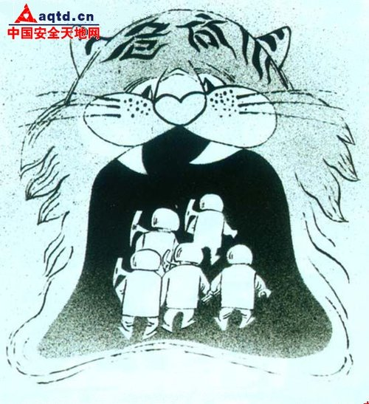
一、“三违”现象出现的主客观原因
1 、“三违”主观原因
（1）
侥幸心理。有些职工自认为控制力强，对作业环境和条件变化能够掌握，偶尔几次违章都没有出过事，就把潜在的危险置之脑后。一旦环境、设备、人员发生变化，就很可能引发事故，这类情形在工作时间不长的青年职工中较多见。

Slide 7

一、“三违”现象出现的主客观原因
（2）
（2）麻痹心理。在单位安全生产形势较为稳定的情况下，有些职工的安全思想和警惕性就会不自觉地松懈下来，在操作中很容易产生轻视心理，不严格按规程办事，时间一长就养成违章习惯。
1 、“三违”主观原因

Slide 8
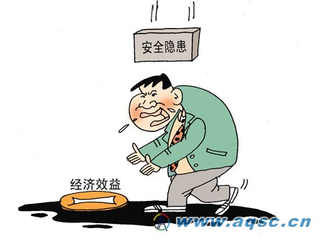
一、“三违”现象出现的主客观原因
1 、“三违”主观原因
（3）
（3）取巧心理。有的职工脑子精，为了抢时间赶工作进度，图省时省劲，投机取巧，简化操作过程、减少施工工作等，置安全措施于不顾。

Slide 9

一、“三违”现象出现的主客观原因
1 、“三违”主观原因
（4）马虎心理。有些职工认为自己熟悉工作环境和作业程序，只要把握主要的操作规程即可，作业时粗枝大叶，不拘小节，他们往往对“看得见”的危险比较警觉，对暂时没有发生危险恶果的潜伏危险掉以轻心。
（4）

Slide 10
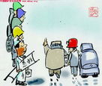
一、“三违”现象出现的主客观原因
（5）
  逞能心理。一些职工熟悉岗位技能，有工作经验，理论上有一套，操作知识也都知道，产生骄傲自满思想；认为有关作业规定和程序对自己来说都是不必要的“小菜一碟”，别人不敢违章，自己技高胆大，违章操作才显“英雄本色”，结果造成事故。
1 、“三违”主观原因

Slide 11
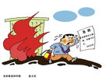
一、“三违”现象出现的主客观原因
1 、“三违”主观原因
蛮干心理。有些职工有一定的技术能力，
但工作方法简单粗暴，把遵章守制当成是刻板，
随意“创新”工作方法，不充分估计行为的恶果，
这种违章一旦发生事故就有可能是大事故。
（6）

Slide 12

一、“三违”现象出现的主客观原因
（7）无知心理。一些新职工和部分文化程度较低的职工，平时不注意加强学习，对每项工作程序应该遵守的规章制度不了解或一知半解，工作起来凭本能、热情，作业中糊里糊涂违章，糊里糊涂出事，根本不知道错在哪里。
（7）
1 、“三违”主观原因

Slide 13
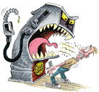
一、“三违”现象出现的主客观原因
（8）麻木心理。个别职工因长期、反复从事同一工作，生产热情减退，工作积极性不高，工作应付了事，完全处于被动状态。发现安全工器具有问题也不及时更换或修理，使安全设备缺乏可靠性；发现他人违章也不制止，认为就算发生不幸也轮不到我头上，久而久之就有可能发生事故。
（8）
1 、“三违”主观原因

Slide 14
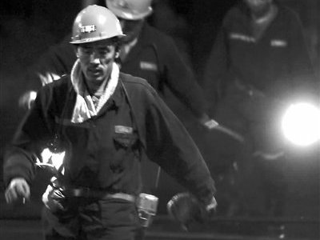
一、“三违”现象出现的主客观原因
（9）
  （9）从众心理。一些职工安全知识不全面、安全意识不强，看到其他职工违章操作“即省力，又没出事”，还没被追究和处理，遂削弱正确的安全思想，把违章当成经验，盲目地学习、运用、渐渐地错误的操作方法代替了正确的方法，形成习惯性违章。
1 、“三违”主观原因

Slide 15
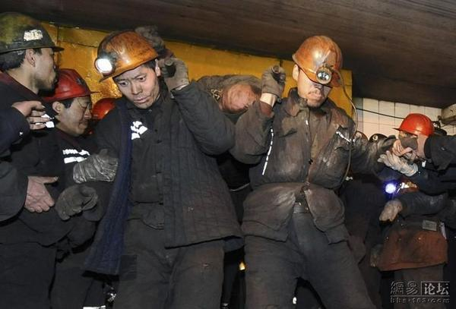
一、“三违”现象出现的主客观原因
1 、“三违”主观原因
（10）奉上心理。一些职工原则性不强，对上级
的话惟命是从，明明知道是错的，总想着是领导
让我干的，就算出了事也有上面顶着，查不到我，
结果发生了本不该发生的事故。
（10）

Slide 16
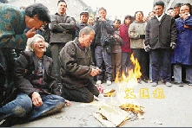
一、“三违”现象出现的主客观原因
（11）
（11）唯心心理。极少数职工受消极思想影响，抱着“是福不是祸，是祸躲不过”的错误心理，靠惯性作业，凭经验操作，不注意安全随意工作，往往造成事故。
1 、“三违”主观原因

Slide 17
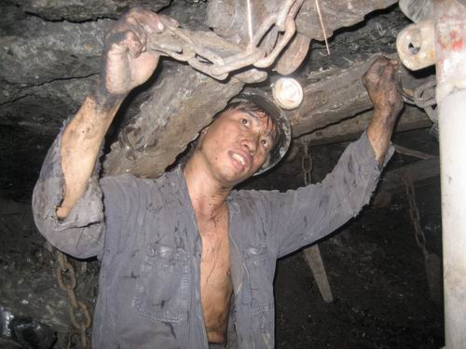
一、“三违”现象出现的主客观原因
（12）片面追求经济效益。为了追求高效益，擅改施工方案，不顾工程质量和安全。在只强调经济效益，不重视安全的思想影响下，使违章行为滋长蔓延。
（12）
1 、“三违”主观原因

Slide 18
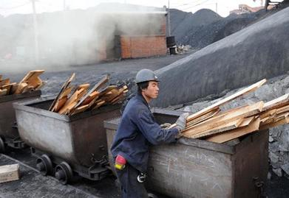
一、“三违”现象出现的主客观原因
（13）
（13）业务素质低。有些职工由于业务技术素质较低，因而面对突如其来的异常情况束手无策，无以应对，表现出心慌意乱、手忙脚乱，故而发生违章行为。
1 、“三违”主观原因

Slide 19
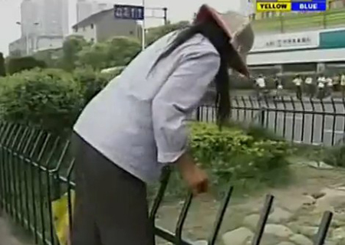
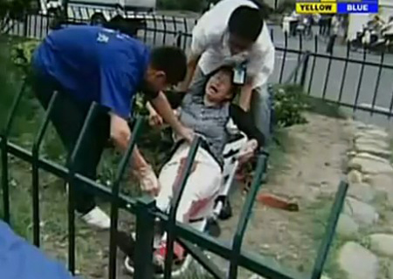
一、“三违”现象出现的主客观原因
（14）判断失误。在作业环境中，由于环境干扰等因素，造成人们的感觉功能错觉，干扰了人的思维判断，从而导致因判断失误引起的操作失误。
（14）
1 、“三违”主观原因

Slide 20
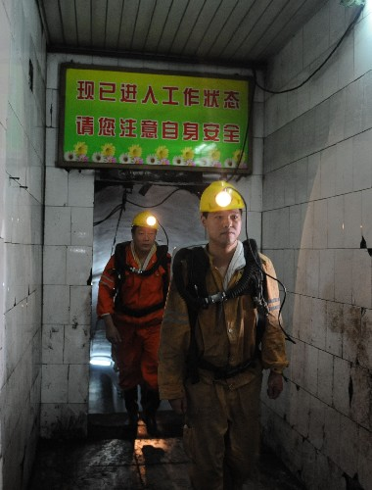
一、“三违”现象出现的主客观原因
2、“三违”的客观原因
（1）岗位培训不到位。
（2）作业环境不安全
（3）管理制度不完善
（4）社会环境不理想

Slide 21
一、“三违”现象出现的主客观原因
2、“三违”的客观原因
（1）岗位培训不到位。区队班组没有完善的培训计划定期对职工进行知识更新和技术培训，主要表现为：新职工无证上岗或设备结构、工艺技术改造后，职工对新工艺操作规程不了解，在不知情的状态下违章。另外，区队班组虽然开展了许多与安全相关的理论培训、思想教育、技术培训，但由于培训过于程式化，效果不理想。职工只是被动接受，往往认识问题不全面、不充分、不理性，反映到工作中，就是摆不正安全与效益的关系，常会产生“安全就是不出事故”的单纯认识，因而也不能真正认识到“三违”的危害和反“三违”的重要性。

Slide 22
一、“三违”现象出现的主客观原因
2、“三违”的客观原因
（2）作业环境不安全。煤矿开采主要是井下作业，面对水、火、瓦斯、煤尘，顶板等自然灾害，生产战线长、设备工艺复杂，安全管理难度大，易出现一些意想不到的灾害。有的设备结构、工艺技术设计时考虑不充分，不符合人体的生理特征，按正规的操作极不方便或容易损坏零部件，从而引起习惯性违章操作。此外，随着产能扩大，一些设备“带病上阵”或“超龄服役”，迫使职工违章操作。

Slide 23
一、“三违”现象出现的主客观原因
2、“三违”的客观原因
（3）管理制度不完善。主要表现在：管理人员抓安全管理不讲究方式方法，对职工采取高压强管，挫伤职工参与安全管理的积极性;工作布置不合理，不考虑作业现场的实际情况安排任务，在现场强行要求职工冒险违章蛮干；管理人员不能以身作则，带头违章违纪，给职工的安全观念造成错误引导；个别基层班组不严格执行安全生产程序和规章制度，对暂时还没有造成恶果的违章行为姑息迁就，放松了对职工安全行为的严格要求和教育督导，最终导致事故发生。

Slide 24
一、“三违”现象出现的主客观原因
2、“三违”的客观原因
（4）社会环境不理想。随着社会的发展，职工参与社会生活的程度在不断地增加，社会的不良风气必定会在职工心中造成影响，容易导致心理失衡、思想不稳定，注意力不集中，行为走样；还有，在与同事、朋友、亲属发生一些矛盾及生活中遇到重大变故，也会使职工思想情绪波动，在特定的条件和环境下导致行为失常。

Slide 25
课 题 研 讨
讨 论 题
1.你有抓“三违”的任务吗？你是如何做的？
2.你是否有过“三违”现象或行为？
3.你认为消除发生“三违”现象最根本的安全举措是什么？

Slide 26
二、反“三违”基层班组是重点
1
2
3
（1）反“三违”的根本目的是为了保护职工的生命安全和国家、集体财产的安全，从而保证安全生产顺利进行。班组是企业生产的最基本单位，拥有众多的人员和设备，构成把握安全防线前沿阵地。所以，只有把反“三违”、预防事故发生的重点放在基层班组，才能有效实现这一根本目的。
（2）基层班组是“三违”事故隐患排查和风险预防的第一线，由“三违”行为诱发的事故中，90%以上发生在基层班组；“三违”安全隐患的排查和风险预防的措施落实，起始于班组，终结于班组，构成闭环体系，是关键的关键；只有把反“三违”的重点放在基层班组，彻底铲除“三违”根源，才能为安全生产打下坚实基础。
（3）从当前企业的现状来看，多年来存在着上面紧、下面松的倾向，班组的反“三违”工作仍然十分薄弱。有的班组长对职工的“三违”行为不但不能识别和及时制止，反而带头违章指挥；有的老职工在作业中，有章不循，固守旧的操作方式和习惯，在新职工中具有相当的影响力；有的职工对他人发生的“三违”听之任之，缺乏相互监督的责任感等。所有这一切。都要求我们应当将反“三违”工作的重点放在基层班组。
目 的
基 础
问 题

Slide 27

二、反“三违”基层班组是重点
4、基层班组做好反“三违”工作的主要环节
（1）结合职工的思想和工作实际，组织好班前会班后会，布置和总结一天的工作，检查在工作中是否有“三违”行为，发现一例，纠正一例，从而使大家时时、事事、处处养成反“三违”的良好习惯。

Slide 28

二、反“三违”基层班组是重点
4、基层班组做好反“三违”工作的主要环节
（2）利用每周安全日活动，总结一周的安全情况，针对本班组存在的“三违”现象，学习有关文件、事故通报、简报和法律法规，进行座谈讨论。边学习边整改，使大家吸取教训，营造浓厚的反“三违”氛围。

Slide 29
二、反“三违”基层班组是重点
4、基层班组做好反“三违”工作的主要环节
（3）基层班组是各项作业和操作的具体实施者和执行者，所以既是严格执行“标准化安全作业程序、手指口述确认制、两票三制”的直接受益者，又是忽视执行“标准化安全作业程序、手指口述确认制、两票三制”的直接受害者。因此，要给班组每个成员讲清楚执行“标准化安全作业程序、手指口述确认制、两票三制”的重要性，在具体的作业和操作中严格执行“标准化安全作业程序、手指口述确认制、两票三制”。
Notes:
两票：工作票、操作票；三制：交接班制、巡回检查制、设备定期试验轮换制。

Slide 30

二、反“三违”基层班组是重点
4、基层班组做好反“三违”工作的主要环节
（4）做好危险点的控制工作，在每次作业和操作开始之前要认真进行安全、技术两交底，杜绝盲目作业和盲目操作行为，确保组织措施和安全措施正确、完备。

Slide 31
二、反“三违”基层班组是重点
4、基层班组做好反“三违”工作的主要环节
（5）加强班组的业务知识学习，坚持“每周一答”， 定期进行业务理论考试，整体提高班组成员的业务理论水平。
（6）理论联系实际，通过采取开展事故预想、编制事故预案，进行事故模拟操作等方法，强化业务技能训练，从而杜绝和减少因职工业务技术素质低造成的“三违”行为。

Slide 32
二、反“三违”基层班组是重点
4、基层班组做好反“三违”工作的主要环节
（7）认真组织好本班组开展反“三违”的“双十项”活动。
（8）在反“三违”活动中，职工可能出现这样或那样的思想问题。因此班组长善于观察职工的思想情绪变化，适时做好职工的思想工作。特别是那些因为“三违”而受到处罚的职工，更要及时、深入、过细地做好思想工作。要进行个别谈心，动之以情，晓之以理，帮助他们认清“三违”的性质和危害，鼓励他们解除精神负担，彻底抛弃不良习惯，养成遵章守纪的好习惯，使处罚真正达到教育的目的。
Notes:
《煤矿瓦斯防治工作“十条禁令”》和《煤矿安全监管监察工作“十项要求”》，

Slide 33
二、反“三违”基层班组是重点
5、职工个人做好反“三违”的要求
反“三违”，人人有责。作为职工个人应积极投入到反“三违”活动中去，并重点做好以下几点：
（1）端正态度，自觉澄清各种模糊认识，充分认识到反“三违”的重大意义，千万不要以为“反‘三违’是领导的事，是有‘ 三违’行为人的事”，而自己是一般职工，又无违章现象，所以事不关己，高高挂起。

Slide 34
二、反“三违”基层班组是重点
5、职工个人做好反“三违”的要求
（2）要认真学习安全工作规程，熟练掌握更多的安全防护知识，对安全规程和防护知识，不懂的要努力弄懂，并且严格执行。
（3）从我做起，从现在做起，力戒自己身上出现“三违”行为。在每一项作业和操作中，一切按安全规程办事。凡是安全规程要求的，就一丝不苟地执行；凡是违反安全规程的，坚决不做。

Slide 35

二、反“三违”基层班组是重点
5、职工个人做好反“三违”的要求
（4）当别人制止自己“三违”行为时，一定虚心接受。一定要乐于接受他人的监护，绝不我行我素，更不能对他人产生反感。只有这样，才能虚心纠正自己的错误，感谢他人的帮助。

Slide 36

二、反“三违”基层班组是重点
5、职工个人做好反“三违”的要求
（5）勇于制止或劝阻他人的“三违”行为。做到三个假如，即：假如你是职工，则敢劝阻领导的违章指挥；假如你是徒弟，则敢劝阻师傅的违章指挥和作业；假如你是新工人，则敢劝阻老工人的违章行为。如果你制止了他的违章行为，就能防患于未然，他人不但不会忌恨你，反而会感谢你。

Slide 37

二、反“三违”基层班组是重点
5、职工个人做好反“三违”的要求
（6）要善于总结正反两方面的教训，从“三违”案例的学习中汲取教训，查找差距，受到启示，以防发生类似现象。
Notes:
v更多资料添加公众号hsevclass

Slide 38

二、反“三违”基层班组是重点
5、职工个人做好反“三违”的要求
（7）加强自己平时的业务技术学习和训练，提高业务能力和技术水平，减少因无知或水平低造成的违章几率。

Slide 39
课 题 研 讨
讨 论 题
班组贯彻反“三违”最基本的原则是什么？
员工个人安全行为养成最终靠什么？

Slide 40
风险预控管理体系的核心内容和作用
风险预控管理体系是以危险源辨识和风险评估为基础，以风险预控为核心，以不安全行为管控为重点，通过对煤矿全生命周期过程中存在的危险源采取有效的消除、减少、稀释和隔离等措施，从而实现“人机环管”的最佳匹配，将煤矿风险降低和保持在可容许水平，实现安全生产的程序化、系统化的管理体系和方法。

Slide 41


风险预控管理体系的核心内容和作用
风险预控管理体系的基本结构
体系结构分为五个部分
组织保障管理
风险预控管理
不安全行为控制
生产系统要素控制
辅助管理
本安体系以风险管理为核心，以人员不安全行为管理为重点，以生产系统要素为基础，以组织保障管理为支撑，以信息化系统为运行平台。
辅助管理
风险预控
环
机
危险源
管
人
不安全行为控制
风险预控管理信息系统

Slide 42
风险预控管理体系的核心内容和作用
员工个人安全行为养成
采用工作任务分析法，让员工能自主辨识自己岗位风险，增强个体防范意识。
  采用事故机理分析法，技术和管理部门能排查出系统性重大危险源及其风险。
制定和严格执行风险管理标准和控制措施，能预防和消除风险，实现安全。
  实现了领导者在抓生产的同时抓安全，工人在操作的同时注意安全。
明确了管理的对象
明确了管理的重点
明确了管理的依据
明确不同岗位的责任
明确了管理的途径
达到了岗位员工自主风险控制管理的目的，真正实现了煤矿安全管理由事后管理向事前预控、由被动管理向主动管理的转变，切实解决了煤矿安全管理“管什么”和“如何管”的根本问题。

Slide 43
三、班组职工安全行为养成的要求
1、主动学习、磨练安全行为的养成
班组职工经常主动学习技术，通过反复学习提高岗位操作技能，培育适应作业变化而自我学、练的基本习惯，也是一种必备的安全行为。作业环境条件不断变化，工艺设备在变化，作业技术就需要相应的变化，作业技能就应该相应提高，所以，任何满足现状或者吃技术、技能老本的懒惰或停滞行为，实际上都是在技术、技能方面埋下了作业隐患。

Slide 44
三、班组职工安全行为养成的要求
1.主动学习、磨练安全行为的养成
包括勤奋苦学、提高知识水平；养成学习习惯，持续攀登安全知识技能的高峰；操作动作的养成训练。
（1）、主动学习、磨练
的行为养成关键点
Notes:
更多资料添加公众号hsevclass

Slide 45
三、班组职工安全行为养成的要求
1.主动学习、磨练安全行为的养成
①认真参加组织安排的各种学习培训，考试考核合格。
②积极参加各种比武、练兵、竞赛活动，力求取得较好名次。
③主动自学。
④在现场操作过程中，自觉苦练技能，达到岗位作业标准化水平。
(2)、主动学习、磨
练的行为养成要求

Slide 46
三、班组职工安全行为养成的要求
1.主动学习、磨练安全行为的养成
⑤对主要操作动作展开要领分析、动作分析，由作业动作的规范化、标准化，逐步实现作业动作的最优化、精细化。
⑥至少取得一种岗位操作证，鼓励取得两种和两种以上岗位操作证。
（2）、主动学习、磨
练的行为养成要求

Slide 47

三、班组职工安全行为养成的要求
2、主动了解安全信息的安全行为养成
班组的各种作业岗位，常处于复杂的安全环境之中，而且各种安全条件多处于不断变化之中。任何一个岗位作业者，都需要了解掌握大量的而且随时变化的安全信息。否则，就很可能陷入闭塞、盲动的状态。因此，主动了解各种安全信息，是班组职工必须具备的基本安全行为习惯。

Slide 48
三、班组职工安全行为养成的要求
2、主动了解安全信息的安全行为养成
（1）、主动了解安全信息的安全行为养成的关键点
认真参加班前会和班后会，认真进行现场交接班，仔细阅读各种安全情况通报，认真接受各种安全警示，做到举一反三，全面细致地了解掌握各类安全信息，对变化着的安全情况了如指掌。

Slide 49
三、班组职工安全行为养成的要求
2、主动了解安全信息的安全行为养成
（2）、主动了解安全信息的安全行为养成的要求
①准时参加班前会和班后会，认真听，主动想；明白完成当班作业任务的安全条件；清楚作业现场的各种条件变化；了解作业过程中的协作合作者的情况；预测可能发生的各种安全问题，有备无患。
②现场交接班时，详细了解作业现场的安全条件变化；细致了解设备、动力、工具、材料、通风、水等作业条件的安全状态；深入了解现场各种危险因素、安全隐患。

Slide 50

三、班组职工安全行为养成的要求
2、主动了解安全信息的安全行为养成
③认真阅读各种安全信息通报；认真接受各种安全警示、预测预报；认真听取各级干部班组长、老工人以及工友对安全情况的介绍、分析和提醒。

Slide 51
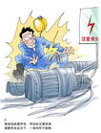
三、班组职工安全行为养成的要求
3、安全确认的安全行为养成
3、安全确认的安全行为养成
安全确认就是在现场工作之前，对操作程序、现场环境及其他相关安全因素，经过周详、认真的辨识、认知、判断以后，作出严肃的认定。确认的主要作用是：

Slide 52
三、班组职工安全行为养成的要求
3、安全确认的安全行为养成
①审慎判断安全条件；在作业之前，做出审慎的判断，确保具有安全作业的各种充分必要条件。
②避免无确认导致的误操作。误操作的发生原因有两种：一是由于未予确认便盲目随意操作；二是认知判断失误。
③克服无意识状态，强化安全责任。经过确认，集中注意力，使作业者从无意识或低水平意识状态转变为主的注意的积极意识状态。安全确认的安全行为养成，最关键的基本点是，让每个作业者都养成安全确认的习惯；每一次操作，都要首先进行安全确认；不进行安全确认，就不进行操作；坚决避免无意识的误操作，确保每一次操作都准确无误。

Slide 53


三、班组职工安全行为养成的要求
3、安全确认的安全行为养成
（1）安全确认的安全行为养成确认形式
①文字确认。一般采取签字确认形式。
②信物确认。如盖章、交换特制牌证等。
③语言确认。一般采用面对面言语确认，也大量采用远距离的电话通信等媒体语言传达。

Slide 54
三、班组职工安全行为养成的要求
3、安全确认的安全行为养成
④信号确认。如信号灯、口哨、旗语是、手势、点头、摇头等。
⑤警戒确认。由警戒人员按照要求到位，设置警戒栅栏网线、悬挂警戒标识牌等。
⑥无意外默认。在无异常情况下；不再告知警示，以默认表示确认，但此种确认要在事先约定的情况下才能进行。
⑦模拟操作确认。对于特别重要而且危险性很大的关键性操作，要采用操作票或模拟操作板，先模拟操作，确认无误后，再实施正式操作。

Slide 55

三、班组职工安全行为养成的要求
几种典型安全确认的具体要求
3、安全确认的安全行为养成
  ①作业准备的安全确认要求。作业人员在接班后应进行设备、环境状况的确认。如设备的操纵、显示装置，安全装置等是否正常可靠；设备的润滑情况是否良好；原材料、辅助品的性能状况是否符合要求，工器具摆放是否到位；作业场所是否清洁、整齐；材料、物品的摆放是否妥当；作业通道是否顺畅等。一切确认正常，或确认可能有危险而采取有效的防止对策后方允许开始操作。作业准备的确认可以喝作业前的安全检查结合起来，采用安全检查表进行逐项确认。

Slide 56
三、班组职工安全行为养成的要求
几种典型安全确认的具体要求
3、安全确认的安全行为养成
②作业方法的安全确认要求。即按照标准化的作业规程，对作业方法进行确认，确认无误后才允许启动设备、开工作业。特别是在设备安装工程开工前，对起吊方式、操作要求、安装顺序等作业方法的确认尤为重要。

Slide 57
三、班组职工安全行为养成的要求
几种典型安全确认的具体要求
3、安全确认的安全行为养成
③设备运行的安全确认要求。设备开动后，应对设备的运行情况是否正常进行确认，如运转是否平稳，有无异常的振动、噪声或其他任何预示危险的征兆，各种运行参数的显示是否正常等。设备运行确认也可以与作业中的安全简介结合，采用安全检查表进行。有时该种确认应根据现场工作需要在整个作业期间进行若干次。

Slide 58
三、班组职工安全行为养成的要求
3、安全确认的安全行为养成
几种典型安全确认的具体要求
④关闭设备的安全确认要求。与开启设备的情况相同，应按照标准化作业规程对关闭设备的作业方法确认后才允许关闭设备。特别是在停电、停水、停压风等情况下尤为重要。

Slide 59
三、班组职工安全行为养成的要求
几种典型安全确认的具体要求
3、安全确认的安全行为养成
⑤多人作业的安全确认要求。如是多人协同作业，则在开始作业前，应按照预定的安排对参加作业的人员，人员的作业位置、作业方法、指挥联络形式、作业中出现异常情况时的对策等进行确认，确认无误才允许开始作业。

Slide 60
三、班组职工安全行为养成的要求
4、自觉服从的安全行为养成
自觉服从的安全行为养成，也可以称为军事化的安全行为养成。安全行为的军事化，其本质是：一方面企业职工的安全行为军事化是有前提条件的军事化，因为职工有拒绝服从的十项权利，可以拒绝违章指挥，拒绝执行不具备安全条件的指令，所以，应该是自觉服从，而不是绝对服从，更不是盲从。另一方面，现代化大生产以及企业特有的安全生产作业条件，决定了企业职工必须具备良好的服从意识和服从习惯，必须实行和实现准军事化的行为养成训练。

Slide 61
三、班组职工安全行为养成的要求
4、自觉服从的安全行为养成
（1）自觉服从的安全行为养成关键点
服从命令，听从指挥，令行禁止；一举一动，规章至尊；遵章指挥，遵章作业，严守纪律，杜绝“三违”。

Slide 62
三、班组职工安全行为养成的要求
4、自觉服从的安全行为养成
（2）自觉服从的安全行为养成关键点
①自觉接受对“三违”的处罚教育。
②自觉接受各种安全监督检查好现场指导。人自觉接受出入井检身，自觉考勤打卡签到。
③自觉爱好、维护安全设施。
④用顺从、服从的姿态执行规章制度。坚决避免因逆反心理和不满情绪抵触规章制度；坚决避免用各种借口理由，为违章行为寻找合理解释。

Slide 63
三、班组职工安全行为养成的要求
4、自觉服从的安全行为养成
⑤听从管理者指挥。即使这种指挥主体是联合作业的临时指挥者、维持或协调作业流程的业务管理者，都要服从。
⑥尊重师傅，虚心请教。
⑦行为动作要规范，一切都按规矩办。
⑧不侥幸冒险，不偷懒投机，不麻痹松懈

Slide 64
三、班组职工安全行为养成的要求
5、自我身心调适的安全行为养成
自我身心调适的安全行为养成
艰苦的作业条件和繁重的体力劳动特征，都对企业职工的精力、体能和心理素质提出了很高的要求。坚持足够的休息和高度重视饮食起居，保持健康的心理状态，是企业职工上岗的基本身心要求。而这种精力、身体的“休养生息”和心理情绪的平衡调节，一般又都是依靠个人的自我身心调适。这种身心调适的安全行为习惯，必须经过长期培育养成。

Slide 65
三、班组职工安全行为养成的要求
5、自我身心调适的安全行为养成
（1）身心调适安全行为养成关键点
吃好睡好休息好，保证下井工作精力充沛。达观开朗情绪好，自我平衡心态好，排除一切心理干扰。

Slide 66
三、班组职工安全行为养成的要求
5、自我身心调适的安全行为养成
（2）身心调适安全行为养成要求
①高度重视休息和饮食起居。戒除所有不良嗜好和不利于身体健康的生活习惯。
②尽量参加一些体育锻炼。
③妥善处理各种人际关系，解除各种烦恼的干扰冲击。
④当疲惫伤病、体力不支或者情绪波动、精神萎靡时，一定要告诉车间班组负责人或者工友，以获得全面的关照。

Slide 67
三、班组职工安全行为养成的要求
6、“六预”的安全行为养成
许多事故的发生都是由于个人操作前急于完成作业任务，而无视或忽视了可能发生的危险，日本的企业普遍推行危险预知训练，取得了较好的效果，国内的一些企业也积极学习推广。在国内部分企业也开展了以安全工作的预知、预想、预教、预警、预测、预报等内容的行为养成训练，取得了较好的效果。把预防为主的行为养成归集到六方面，就构成“六预”------预知预想，预报预警，预防预备。

Slide 68
三、班组职工安全行为养成的要求
6、“六预”的安全行为养成
预知预想，预报预警，预防预备（预教、预测、预想、预报、预警、预控）为主要内容的“六预”安全风险预控管理体系，通过事故预想控制，作业过程控制和重点环节控制，使职工明确辨识危险源，预防化解危险源，科学处置危险源。

Slide 69
三、班组职工安全行为养成的要求
6、“六预”的安全行为养成
“六预”体系三个主要环节。
“预防为主”的涵义，不仅仅是针对一个企业、一个煤矿或一个区队的整体。实际上许多事故的发生都是由于个人操作前急于完成作业任务而无视或忽视了可能发生的危险，在毫无防备的“不设防”状态下导致事故。推敲预防为主的安全行为实质，基本是带有连续性的三个环节：

Slide 70
三、班组职工安全行为养成的要求
6、“六预”的安全行为养成
第一个环节是——知晓，即对可能发生事故的危险，本人知道不知道、想到没想到，预知、预想、预料、预见、预教、预测、预断，都属于这一环节的内容。
第二个环节是——警觉，即在作业前本人对已经知晓的危险引起警惕没有，如果本人不知晓或本人没有警觉的，别人告诉没有，警示提醒没有。预警、预示、预告、预报，都属于这一环节的内容。

Slide 71
三、班组职工安全行为养成的要求
6、“六预”的安全行为养成
第三个环节是——防备，对各种可能发生事故的危险源采取了防范措施没有，对潜藏潜伏的隐患处置没有。预备、预防，就属于这一环节的内容。
针对以上三个环节，把预防为主的行为养成归集到三个方面，就构成“六预”——预知预想，预报预警，预防预备。这样的整合概括和提炼，在实际操作中比较简练集中，易于进行养成训练。

Slide 72
三、班组职工安全行为养成的要求
（1）预知预想
6、“六预”的安全行为养成
（1）预知预想
预知是一种最基本的安全作业行为习惯。操作者要培育主动预知意识，不断提高预知技能，养成积极预知的习惯，坚决克服粗枝大叶的认知恶习，克服鲁莽行事积弊。预知必须建立在应知基础上才能达到有效的预知。企业职工的应知内容一般包括以下几点：

Slide 73
三、班组职工安全行为养成的要求
6、“六预”的安全行为养成
（1）预知预想
①应知本企业安全生产的基本知识。
②应知本工种专业的基本知识。
③应知本工种岗位必须掌握的法规条文。
④应知本矿井的基本情况。
⑤熟知本岗位所在工作地区、作业地点的情况。
⑥熟知本岗位的操作规程、工艺流程。

Slide 74
三、班组职工安全行为养成的要求
6、“六预”的安全行为养成
（1）预知预想
⑦熟知本岗位的安全质量标准及各项岗位标准。
⑧熟知可能发生的各种灾变，掌握避灾、救灾、救护知识。
⑨熟知本岗位各类设备、工具、材料的性能及使用知识。
⑩熟知本工种岗位多发常见的人身事故，掌握20个以上分类的死亡事故案例。

Slide 75
三、班组职工安全行为养成的要求
6、“六预”的安全行为养成
（1）预知预想
预知的重要途径。广义的预知途径包括各种培训学习、宣传教育以及各种会议传达、文件贯彻和各种各样的安全信息传输渠道。从狭义的直接层面看，主要有以下四种途径：
①班前会。
②交接班时的情况了解。
③作业任务书或操作命令。
④直接面对队组和操作工人的各种安全信息。

Slide 76
三、班组职工安全行为养成的要求
6、“六预”的安全行为养成
（1）预知预想
预想就是结合工作任务及现场实际，充分发挥区队、车间班组个人的主观能动性，根据实践经验，利用跳跃、逆向、非常规思维，对各个生产工序的每个环节进行认真分析，无约束地想象工作流程可能出现的危险及后果，并提出具有针对性的防范措施，实现对预测结果的动态弥补。预想的内容主要包括以下几个方面：

Slide 77
三、班组职工安全行为养成的要求
6、“六预”的安全行为养成
（1）预知预想
①施工组织管理预想。针对工作任务安排，预想施工组织过程中，安排部署是否全面细致，安全监督检查责任是否明确，避免出现安全管理上的漏洞。
②安全技术措施预想。对前期制订的施工方案、安全技术保障措施预想有无纰漏、错误，是否符合当前现场作业环境的要求，对纰漏、错误和需要改进完善的内容及时补充，使其更具有针对性、可操作性和实效性。
③工作流程要素预想。工作流程要素包括人、机、物、环境。即对岗位人员的安全心态、设施设备的运行状态、施工材料的安全质量保证、现场作业环境潜在的安全隐患和各要素彼此影响可能造成的安全危险性因素的预想。

Slide 78
三、班组职工安全行为养成的要求
6、“六预”的安全行为养成
（1）预知预想
预想方式
①开放式预想。结合现场生产实际，通过区队安全活动日和班前班后会等固定形式进行全方位、全覆盖的预想。
②针对性预想。针对作业工序转换、现场作业环境突变等可能产生安全危险因素的情况的预想。
③走动式预想。指车间班组负责人现场动态监督检查过程中，根据现场情况，对可能产生的危险性因素产生的预想。
Notes:
事故案例一 山西阳泉煤业集团三矿裕公井“8·14”特大瓦斯爆炸事故
阳泉煤业集团三矿现有三对矿井，裕公井是其中之一。该矿为煤与瓦斯突出矿井，瓦斯绝对涌出量每分钟92.78米3。采用混合试联合通风，裕公井井下K7210准备工作面切眼已掘进140米，断面为14平方米，8月8日该切眼停工停风后，在盲巷口用临时木板墙封闭，至8月14日封闭6天，切眼内积有瓦斯量约1600立方米，平均瓦斯浓度81％左右。2003年8月14日6时，三矿裕公井调度与通风联系排放二区K7210准备工作面切眼瓦斯，通风区调度在接到裕公井调度联系电话后，通风队长安排了8点班排放瓦斯。裕公井在联系排瓦斯后没有通知所及队组，准备队仍然安排3人在回风巷接127V信号线，掘进队安排9人在13横贯处清浮煤，补打锚索锚杆。此外，还有生产科1名技术人员跟班现场协调，矿安监处一名安监工督查13横贯丁字口补打锚杆工作，排瓦斯的28kW局安设在切眼对面最后一个横贯内。在通风队有关人员排放瓦斯过程中，准备队电工在回风违章带电倒接127V信号线引起火花，造成瓦斯爆炸事故，28人死亡。这起特大瓦斯爆炸事故是阳泉煤业集团建企以来死亡人数最多，事故性质最严重的一起事故。
事故的主要教训
1.该矿为煤与瓦斯突出矿井，瓦斯绝对涌出量每分钟92.78立方米。
2.在盲巷口用临时木板墙封闭6天，切眼内积有瓦斯量约1600立方米，平均瓦斯浓度81％左右。
3.多队组作业准备队仍然安排3人在回风巷接127V信号线，掘进队安排9人在13横贯处清浮煤，补打锚索锚杆。此外，还有生产科1名技术人员跟班现场协调，矿安监处一名安监工督查13横贯丁字口补打锚杆工作，排瓦斯的28kW局安设在切眼对面最后一个横贯内。
4.准备队电工在回风违章带电倒接127V信号线引起火花，造成瓦斯爆炸事故。
5、反映出施工组织管理预想、安全技术措施预想、工作流程要素预想没有很好的贯彻执行。

Slide 79
三、班组职工安全行为养成的要求
6、“六预”的安全行为养成
（2）预报预警
（2）预报预警
预报就是把预测、预想的结果及其防范措施准确及时地传输给必须知道的单位和个人，确保防范性措施的落实。预警就是对预报反映的安全危险源，通过有形的文字、图案、色彩等标志提醒，消除由于侥幸、麻痹、蛮干、懒惰、精神恍惚等不健康安全心理状态引起的可能导致安全事故的危险性因素，持续强化各级安全责任主体的安全思想警惕性和安全行为上的必为和必不可为。预报和预警都是传输信息，提示、警告职工对安全危险引起必要或高度警觉的行为。这两者更多的是团队的组织行为，由于预报、预警的客体受众是全体职工，而且其中的每个人都担负着不同的预报、预警责任或任务，所以，必须作为一类安全行为进行养成训练。

Slide 80
三、班组职工安全行为养成的要求
6、“六预”的安全行为养成
（2）预报预警
预报作为安全预防的基本行为有以下两个基本点：
建立四级四类预报网络。四级是：全厂，各主要专业，各车间，各作业班组。四类是：
①主传媒预报，四级都应当有固定的有效主媒体实施预报，并坚持定时预报，让所有管理者和作业人员都能够在确定的地点和时间获取预报信息。
②专项预报，对比较复杂的情况或专业性较强的的预报，要编制科学严谨、细致周详的专项预报，让管理者和相关作业者能具体地掌握预报内容，了解详细情况。

Slide 81
三、班组职工安全行为养成的要求
6、“六预”的安全行为养成
（2）预报预警
③直接送达式预报，有一些隐患、险情是需要有关责任部门和作业人员及时掌握了解并预防处置的，就要把预报书直接送达，并由部门负责人和作业人员及时掌握了解并预防处置的，就要把预报书直接送达，并由责任部门负责人或作业者签收，使预报信息切实能够传输给责任者。
④紧急预报，对于特别紧急的隐患灾害或情况变化，要用最快的速度通知相关人员，这时应由专人通过电话或直接到现场通知。

Slide 82
三、班组职工安全行为养成的要求
6、“六预”的安全行为养成
（2）预报预警
预警。预警系统包括以下几种：
①作业现场的警示标志、警示牌要醒目，具有很高的瞬时辨识功能。
②作业现场的声光警示信号，要明亮显眼，具有很强的视觉听觉冲击力。
③作业现场的警戒设施，如警戒围栏隔板挡绳等，要和警示标志牌板同时设置。
④专职预警人员在作业者操作时，直接监督警示，对关键性作业步骤控制，或对一个作业区域实施警戒控制。
⑤联合作业体的指挥者，对操作人员进行安全行为的直接监控。
⑥共同作业者之间的彼此提示警示。

Slide 83
三、班组职工安全行为养成的要求
6、“六预”的安全行为养成
⑶阳煤集团公司预报预警规定要求
《关于集团公司井下推行危险预控的通知》阳煤安字【2008】550号
推行现场危险因素预控管理方法：运用现场危险因素辨识及清除方法的告知牌和每个岗位常见危险因素预防手册两种载体，达到现场全部作业人员都认识危险因素，都积极参与清除危险因素。

Slide 84
三、班组职工安全行为养成的要求
阳煤集团公司预报预警规定要求
6、“六预”的安全行为养成
主要措施：
安全风险评估、安全风险监控和预警。
安全风险干预和控制、应急管理配套。
两种方法：
1、现场危险因素辨识及清除方法告知牌运用；
2、岗位工种常见危险因素及预防手册。
要求：伤亡案例细分析，经验教训细总结，规程实际细对照，现场环节细考量，多种因素细排查。
危险因素确定后，要做到：目视有看板，辨识有措施，预控有责任，程序有闭环，控制有确认。
组织措施：班前10分钟会议——现场确认
Notes:
事故案例二 华晋焦煤公司王家岭矿“3·28”特别重大透水事故
王家岭矿为基建矿井，设计生产能力600万吨/年。该矿所在区域小窑开采历史悠久，事故发生前该矿井田内及相邻共有小煤矿18个。该矿由中煤能源集团和山西焦煤集团有限责任公司（以下简称山西焦煤集团）合资（各占50%股份）组建的华晋焦煤公司开发建设。发生事故的王家岭矿碟子沟项目井巷工程由中煤能源集团下属的中煤建设集团第一建设公司（以下简称中煤一建公司）第六十三工程处（以下简称中煤一建六十三处）施工，北京康迪建设监理咨询有限公司（以下简称康迪监理公司）负责监理，中煤西安设计工程有限责任公司负责设计。中国煤炭科工集团西安研究院电法勘探研究所承担井巷探测项目。
事故的直接原因是：该矿20101回风巷掘进工作面附近小煤窑老空区积水情况未探明，且在发现透水征兆后未及时采取撤出井下作业人员等果断措施，掘进作业导致老空区积水透出，造成+583.168m标高以下巷道被淹和人员伤亡。共造成38人死亡、115人受伤，直接经济损失4937万元。
事故的间接原因是：地质勘探程度不够，水文地质条件不清，未查明老窑采空区位置和范围、积水情况；水患排查治理不力，发现透水征兆后未采取有效措施；施工组织不合理，赶工期、抢进度；未对职工进行全员安全培训，部分新到矿职工未经培训就安排上岗作业，部分特殊工种人员无证上岗。
事故的主要教训
这是一起典型的预报预警环节缺失造成的特别重大事故。王家岭矿在平时就是隐患重重；在透水事故发生前的三四天内，井下已经出现征兆。从3月26日开始，就有井下作业工人升井后发现鞋湿了。3月28日上午，还有工人发现裤腿都湿了。这些迹象向矿上反映之后，却没有得到重视。平时施工过程就存在隐患，主要表现在工作量太大、超能力生产、赶进度，井下的通风、排水等设施不能满足工作面的数量。所以，预报四种方式、预警六项措施没有贯彻实施，出事故是必然，不出事故是偶然。

Slide 85
三、班组职工安全行为养成的要求
6、“六预”的安全行为养成
（3）预防预备
（3）预防预备
人们通常所说的防患未然、有备无患、常备不懈、戒备森严，都是对预报的经验结晶。预防预备作为安全行为，是以上四预的落脚点，也是以预防为主的关键行动。

Slide 86
三、班组职工安全行为养成的要求
6、“六预”的安全行为养成
（3）预防预备
预防预备的安全行为包括以下几项：
预防----防止事故发生的安全技术 ：①消除危险源，②限制能量或危险物质，③隔离屏蔽。
采取措施减少故障的发生：①安全系数②提高可靠性③安全监控系统（三种状态—正常—异常---紧急，三种时态—过去--现在—未来）。
避免或减少事故损失的安全技术：①隔离、远离、封闭、缓冲，②薄弱环节，③联锁，④个体防护，⑤避难与援救。
预防的安全教育对策：①安全态度教育，②安全知识教育——管理、技术，③技能教育，④各级管理人员的安全教育。

Slide 87
三、班组职工安全行为养成的要求
6、“六预”的安全行为养成
（3）预防预备
预备---应急组织管理措施：
①确定预案。必须有专项或常规的应急预案，每一个设计预案的管理和操作人员都必须熟知预案。
②演习训练。企业职工的许多防灾抗险应急预案，必须进行模拟实战演习和预备行动训练。
③物质准备。用于避灾救险的装备设施、工具材料以及个人的安全防护用品，要有充分、足够的准备，而且要坚持经常性地检验测试其完好性，切不可由于安全的长治久安而“刀枪入库，马放南山”。
④提高警惕。预防为主的安全意识，要落实到高度的警惕性上。
Notes:
事故案例三 江西丰城矿务局新建煤矿“11·14”特大瓦斯爆炸事故
新建煤矿是丰城矿务局4对生产矿井之一。瓦斯等级鉴定为煤与瓦斯突出矿井，新建煤矿井下1010工作面进风（运输）顺槽在掘进过程中，曾于2003年6月14日和7月27日发生煤与瓦斯突出，形成了1号和2号突出孔洞。在对1010工作面运输顺槽2号突出孔洞进行密闭前，没有清理完突出浮煤，密闭墙没有按设计要求施工，密闭不严，没有采取有效的防止自然发火的措施，导致密闭内突出浮煤氧化自然，煤炭自然引燃孔洞内积聚的瓦斯，造成瓦斯爆炸，51人死亡，5人轻伤。
事故案例四 淮北矿业集团芦岭煤矿“5·13”特大瓦斯爆炸事故
淮北矿业集团芦岭煤矿井下Ⅱ104采区位于矿井二水平中部，开采10层煤，是8、9层煤的解放层，该采区走向长630米，倾斜宽670米，剩余可采储量180万吨。这个采区有一个回采工作面（1046），两下掘进工作面（Ⅱ1048切眼、Ⅱ1048风巷）。采区内有7个瓦斯传感器。Ⅱ1046采煤工作面遇到断层，留设断层煤柱后工作面跳采。断层煤柱前的采空区老顶来压垮落，导致采空区和Ⅱ1048风巷之间隔离柱上的多个孔洞冲入Ⅱ1048风巷，造成瓦斯积聚形成爆炸性混合气体，电钳工拆卸Ⅱ1048风巷控制刮板输送机电磁启动器（QCI-120型），打开了接线腔上盖板，在老顶来压琮程中，煤及矸石落入接线腔内，造成带电端子短路产生火花，引起瓦斯爆炸。在爆炸过程中Ⅱ1046工作面局部煤尘参与了爆炸，造成86人死亡，9人重伤，19人轻伤。
事故的主要教训
以上两起事故突出表现在：煤与瓦斯突出已经造成一定规模的事故，对安全生产已形成巨大的潜在的危险；小事故没有采取充分和完善的预防预备技术手段与安全措施进行有效控制，最终导致大事故发生。

Slide 88
小 结
1、主动学习、磨练安全行为的养成
2、主动了解安全信息的安全行为养成
3、安全确认的安全行为养成
4、自觉服从的安全行为养成
5、自我身心调适的安全行为养成
6、“六预”的安全行为养

Slide 89
课题难点
课题难点、重点
抓“三违”是安全的重要手段，但不是保安全最根本的措施，是被动的安全管理方式。
课题重点
危险源辨识，风险预控体系是员工安全行为养成实现安全生产的根本。

Slide 90
结束语
基层班组是处在煤矿安全工作的第一道防线上，是煤矿一切工作的出发点或落脚点。要强化班组安全管理，必须把现场反“三违”作为重点来抓紧抓牢，要以员工岗位危险辨识、风险预控体系为基础，从根源上克服和消除“三违”行为产生的各种因素；要切实强化班组职工安全行为养成的教育、培训和训练工作落实，规范员工的安全行为，健全安全规范标准体系，创立良好的班组安全生产氛围，从源头上确保安全生产。

Slide 91


感谢聆听
资源整合，产品服务
↓↓↓
公司官网 | http://www.bofety.com/
如需进一步沟通
↓↓↓
联系我们 | 15250014332 / 0512-68637852
扫码关注我们
获取第一手安全资讯
微信公众号
抖音

